Slide 1


🏎 - DEEPDART
RECONNAISSANCE DE ROBOTS
CALVEZ Tony – LAGRUE Théo
FIPA 2020

Slide 2
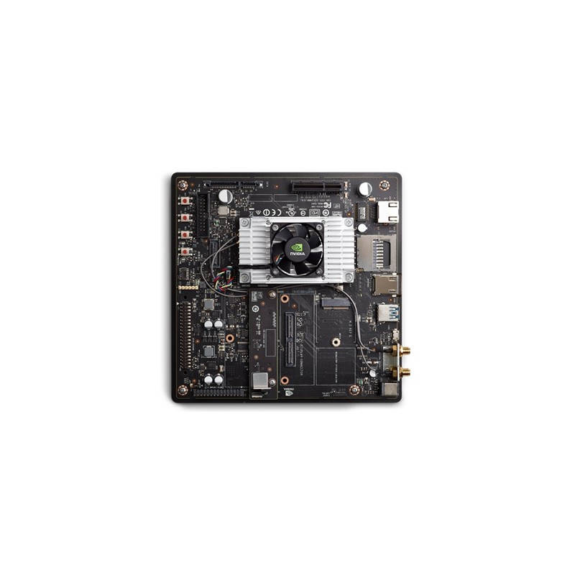
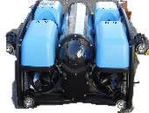
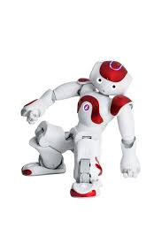
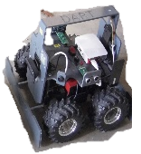

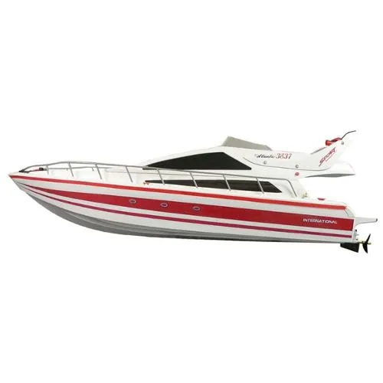
CONTEXTE
💬 Problématique:
Reconnaitre les drones et robots de l’ENSTA Bretagne à partir d’une caméra embarquée
DART ?
NAO ?
UUV ?
YACTH ?
(…) ?

Slide 3
AVANCEMENT
Décembre 2019
Janvier 2020
Mars 2020
1
2
3
1ère SOUTENANCE
2ème SOUTENANCE
3ème SOUTENANCE
Amélioration de la base d’apprentissage
Optimisation des hyper-paramètres
Création d’un notebook Jupyter
Installation de JetPack
Installation de TF + OpenCV
Connexion par USB
Traitement d’Images
Reconnaissance Image
Base de données NAO
Base de données UUV + Dart
Choix Module Transfert Learning
Apprentissage sur cluster ENSTA
Exécution sur la TX2
Reconnaissance des robots et drones à partir de la camera embarquée

Slide 4
SOMMAIRE
SOMMAIRE
✏️ - Approfondissement de l’algorithme Yolo
✏️ - Amélioration de la base d’apprentissage
✏️ - Optimisation des hyperparamètres
✏️ - Démonstration
✏️ - Synthèse globale
✏️ - Perspectives

Slide 5
Algorithme
👨‍💻

Slide 6
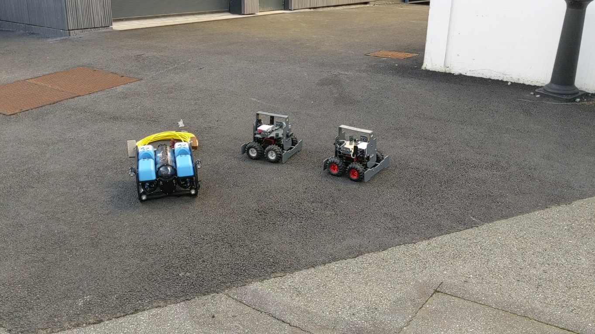

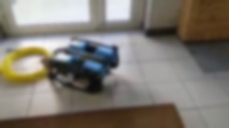

COMMENT FONCTIONNE YOLO?
APPRENTISSAGE
 |  | 1 | 1
2 | 2 | 1 | 1 | 1
2 | 2 | 1 | 1 | 1
NAN
NAN
NAN
NAN
NAN
NAN
NAN
NAN
+
NOUVELLE ITERATION
[OBJECT, X, Y, H, W]
NAN
NAN
NAN
NAN
NAN
=
BATCH : X64 Images
SUBDIVISION : X Images
01010
0101010WEIGHTS01110101011
EXPORT
ACCURANCY 0 ↗ 100%
TEST

Slide 7
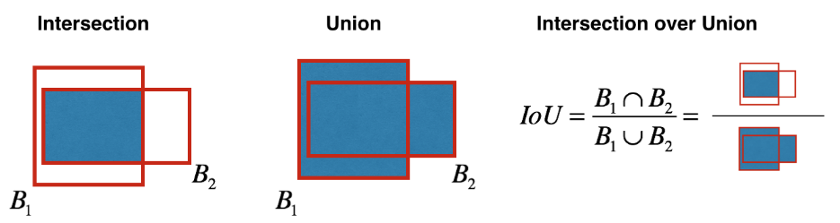
COMMENT FONCTIONNE YOLO?
EXECUTION
+
01010
0101010WEIGHTS01110101011
= [OBJECT, X, Y, H, W]

Slide 8
Amélioration de la base d’apprentissage
💡

Slide 9
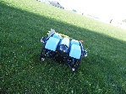
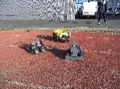
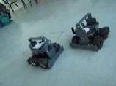



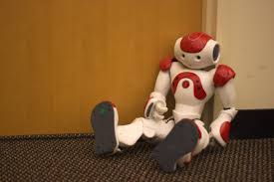
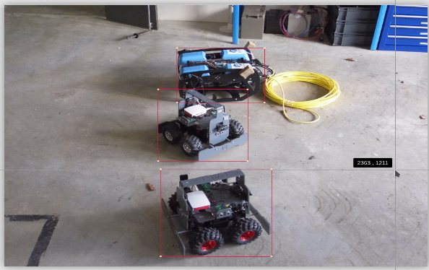
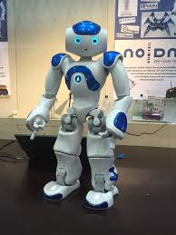
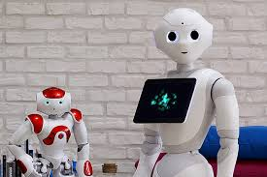
Modification de la base d’apprentissage
CREATION DE LA BASE DE DONNEE
500 images Nao
500 images Dart
500 images UUV
500 images Nao
500 images Dart
500 images UUV
voc.names
0 uuv
1 dart
2 nao
VOCdevkit/nao_001.jpg
VOCdevkit/uuv_001.jpg
VOCdevkit/dart_001.jpg
(…)
VOCdevkit/nao_001.jpg
VOCdevkit/uuv_001.jpg
VOCdevkit/dart_001.jpg
Train.txt
Traitement des données
Normalisation
Validation
Tri
(Data Augmentation)
Extraction/Collecte des données
Labélisation
Division du
jeu de données
VOCdevkit/nao_001.jpg
VOCdevkit/uuv_001.jpg
VOCdevkit/dart_001.jpg
(…)
VOCdevkit/nao_001.jpg
VOCdevkit/uuv_001.jpg
VOCdevkit/dart_001.jpg
Test.txt
0 0.687109 0.379167 0.255469 0.158333
1 0.716797 0.395833 0.216406 0.147222
1 0.420312 0.395833 0.140625 0.166667
classes = 3
train = ENSTA/train.txt
valid = ENSTA/test.txt
names = ENSTA/voc.names
img001.txt
voc.data
img001.jpg

Slide 10
Optimisation des hyperparamètres
📉

Slide 11
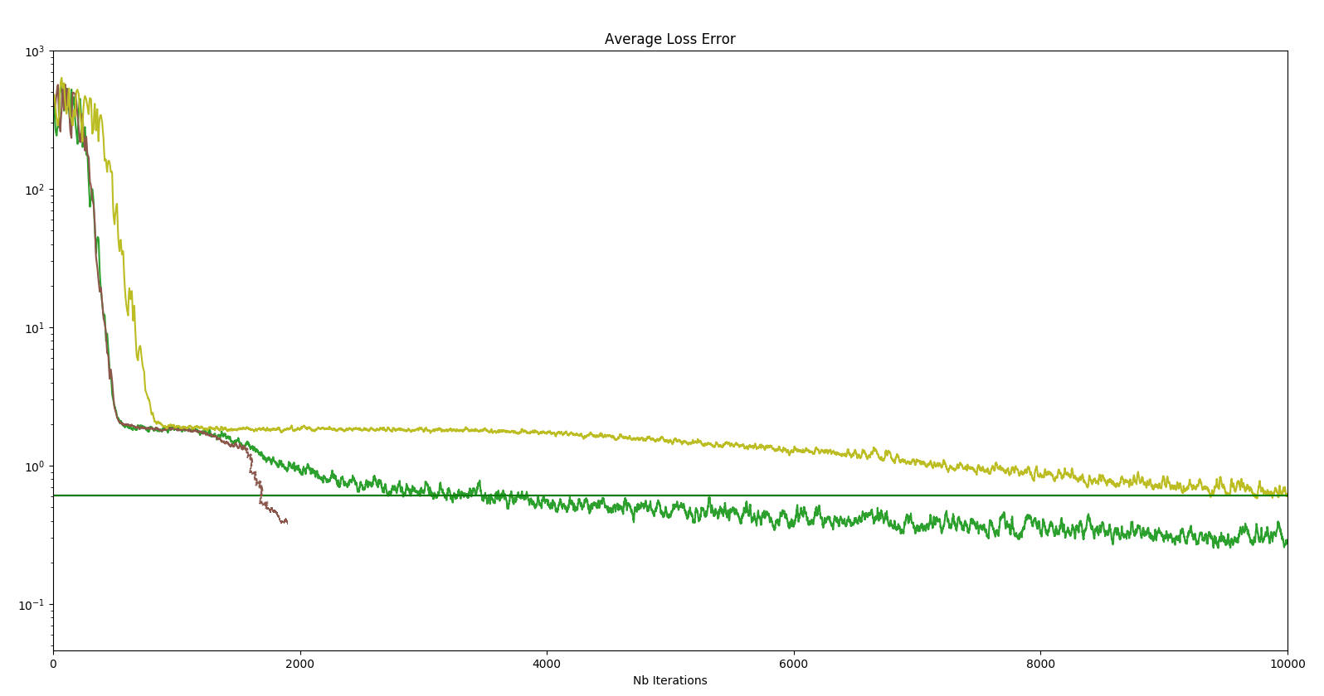
OPTIMISATION DES HYPERPARAMETRES
Darknet ► Terminal ► Expression Régulière ► Erreur Moyenne
(-) subdivisions (4)
(=) images par itération (64)
Réduction de learning rates
Recommand.
(+) de subdivisions (32)
(-) images par itération (32)
(=) subdivisions (8)
(+) images par itération (128)

Slide 12
Démonstration
📹

Slide 13
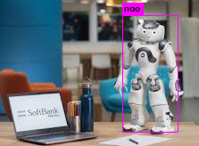
DEMONSTRATION

Slide 14
Synthèse Globale
📝

Slide 15
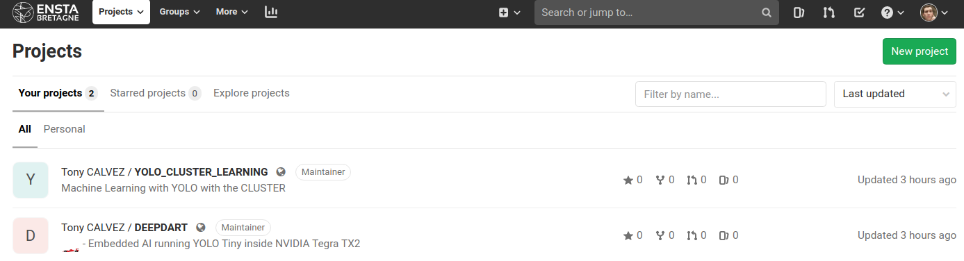
SYNTHESE GLOBALE
GITLAB – ENSTA BRETAGNE

Slide 16
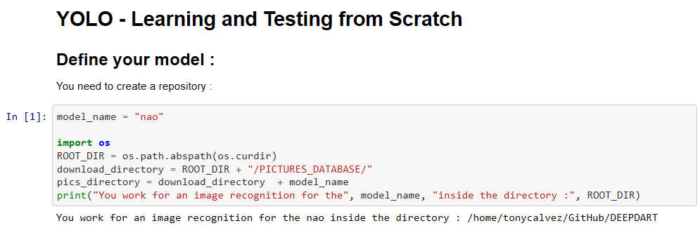
SYNTHESE GLOBALE
JUPYTER NOTEBOOK

Slide 17
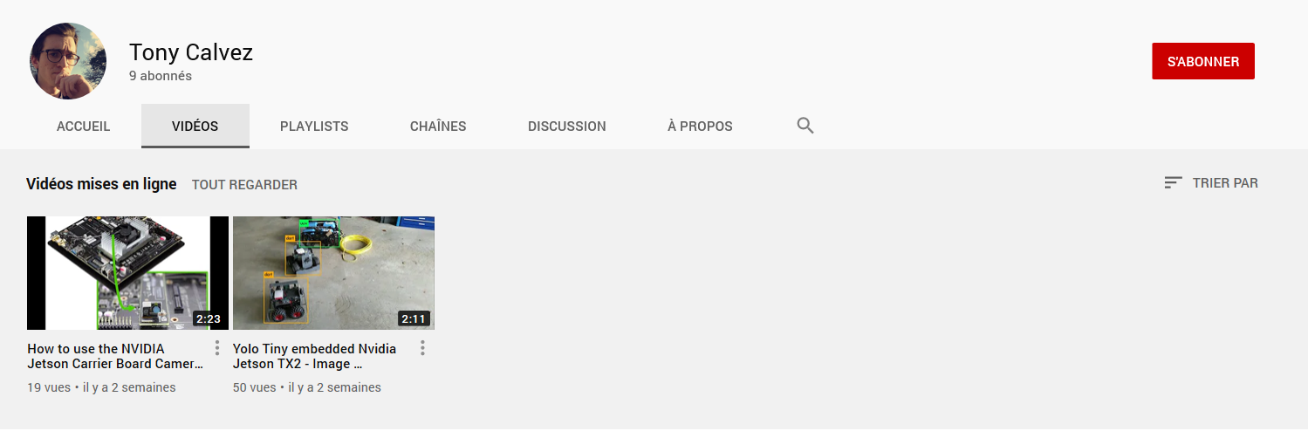
SYNTHESE GLOBALE
YOUTUBE

Slide 18
Perspectives

Slide 19
CONCLUSION et PERSPECTIVES

